Slide 1
Sommaire
Cours de 12 heures
Cours 1
Cours 2
Cours 3
Cours 4
Cours 5
Cours 6
Introduction à la blockchain
Les différents types de blockchain
Les crypto-monnaies
Les smart contracts
Les NFT
Exposé
Historique
Les blockchains publiques
Qu’est ce qu’une crypto-monnaie ?
Définition juridique
Qu’est ce qu’un NFT ?
Exposé noté
Présentation d’une blockchain ou d’un layer en groupe
Introduction à la Blockchain
Les blockchains privées
Stockage et utilisation
Définition technique
OpenSea
Qui ? Pourquoi ?
Quels enjeux ?
Les blockchain hybrides
Entreprises & Crypto-Actifs
La désintermédiation
Les NFT dans l’Art
Les entreprises qui utilisent la blockchain
Les blockchains de consortium
Anonymisation ou Pseudonymisation
L’avenir des smarts contracts
Les NFT d’art et NFT techniques
Les layers en blockchain
Les contrôles et régulations
Signature électronique & SC
Unstoppable Domains
TD1 :
Les applications blockchain
TD2 : Cas d’étude
Cosmos
Les banques centrales
Comment créer un smart contract ?
Web 3.0 - Objectif et réalité
L’interopérabilité
Les MNBC
Solidity
Polygon - Une sidechain d’Eth
DEX et CEX
Le Metaverse
Master 2 - MsC2 DEIA - ECE Paris
Un cours de Yann FORNIER

Slide 2
Cours 4 : Les smart contracts
MsC2 DEIA - ECE Paris
Un cours de Yann FORNIER
Master 2 - MsC2 DEIA - ECE Paris
Un cours de Yann FORNIER
Notes:
https://www.cairn.info/revue-grief-2019-2-page-87.htm

Slide 3
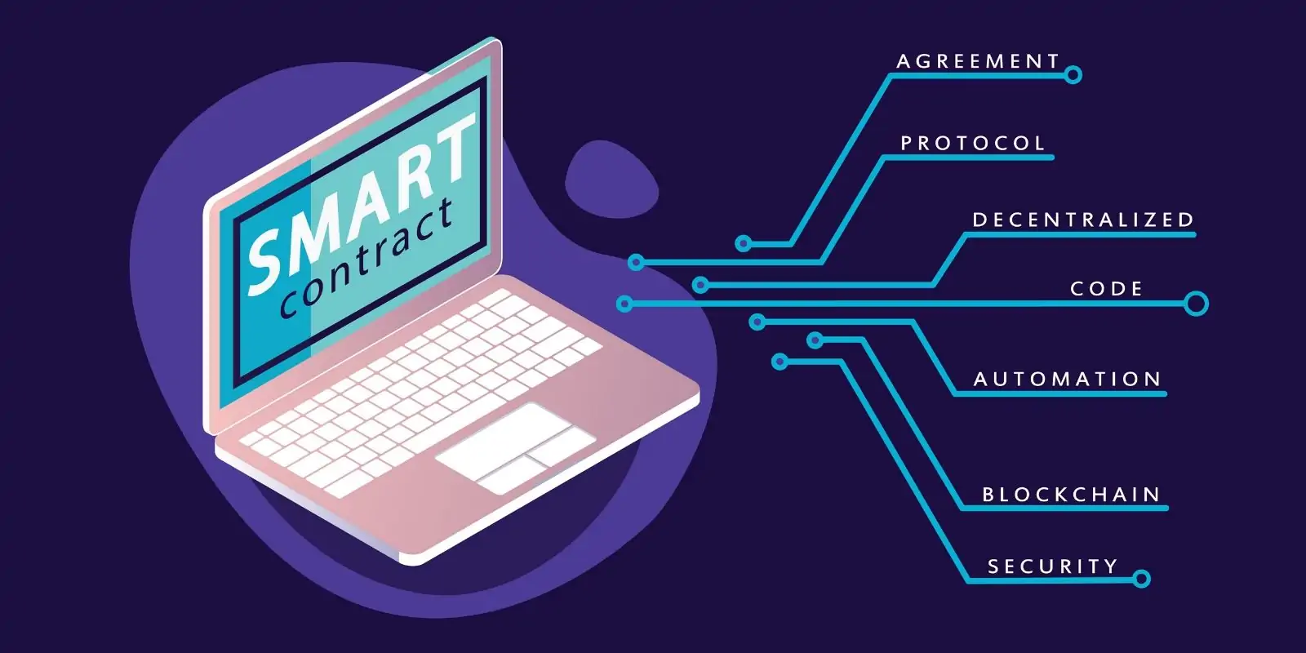
Les smart contracts - Définition
Les smart contracts, ou “contrats intelligents”, sont des programmes informatiques irrévocables.
Le plus souvent déployés sur une blockchain, qui exécutent un ensemble d’instructions prédéfinies.
Master 2 - MsC2 DEIA - ECE Paris
Un cours de Yann FORNIER
Notes:
https://journalducoin.com/lexique/smart-contract/
https://www.google.com/search?q=Les+lois+r%C3%A9gissant+les+smarts+contracts+en+france*&oq=Les+lois+r%C3%A9gissant+les+smarts+contracts+en+france*&aqs=chrome..69i57.5734j0j1&sourceid=chrome&ie=UTF-8

Slide 4
Définition Juridique
Pour comprendre ce qu’est un contrat intelligent, il faut rappeler la définition juridique d’un contrat.
Master 2 - MsC2 DEIA - ECE Paris
Un cours de Yann FORNIER
Notes:
https://yousign.com/fr-fr/blog/smart-contract

Slide 5
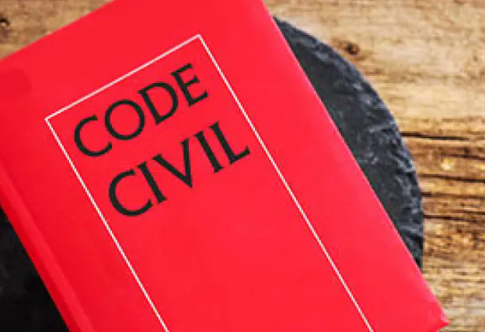
Définition Juridique
Code Civil - Article 1101
“Le contrat est un accord de volontés entre deux ou plusieurs personnes destiné à créer, modifier, transmettre ou éteindre des obligations”
Master 2 - MsC2 DEIA - ECE Paris
Un cours de Yann FORNIER
Notes:
https://yousign.com/fr-fr/blog/smart-contract
https://www.actu-juridique.fr/civil/quelques-reflexions-sur-les-contrats-intelligents-smarts-contracts/

Slide 6
Définition Juridique
De par sa définition dans le code civil, le contrat est un document par lequel une ou plusieurs personnes, physiques ou morales, s’engage à faire ou ne pas faire quelque chose vis à vis d’une personne. Un contrat est formé dès qu’une offre rencontre une acceptation.
Il peut se faire de façon formelle ou non, par la rencontre des contractants ou leur mise en relation.
Afin d’ancrer les termes dudit document, les termes sont officialisés de manière écrite afin d’en garantir les obligations pour les cocontractants sur le plan juridique.
Master 2 - MsC2 DEIA - ECE Paris
Un cours de Yann FORNIER

Slide 7
Définition Juridique
D’un point de vue juridique, cette technologie permettrait d’éviter les contentieux ou les interprétations liés à des contrats.
Si les termes et clauses du contrat se réalisent, l’action se fera donc de manière algorithmique.
Master 2 - MsC2 DEIA - ECE Paris
Un cours de Yann FORNIER

Slide 8
Définition Juridique
Le smart contract reprend l’ensemble de ces notions du contrat mais résulte d’un programme informatique inscrit dans une blockchain de manière inviolable au même titre que les crypto-actifs ou des NFT.
Master 2 - MsC2 DEIA - ECE Paris
Un cours de Yann FORNIER

Slide 9
Situation juridique des smart contracts
Aujourd’hui, juridiquement, les smarts contracts ne sont reconnus ni dans la loi française ni par la juridiction européenne.
Master 2 - MsC2 DEIA - ECE Paris
Un cours de Yann FORNIER

Slide 10
Définition technique
Les smart contracts documentent les processus métiers que vous voulez automatiser avec des clauses auto-exécutables écrites dans les lignes de code.
Le smart contract existe dans le réseau de la Blockchain, les transactions étant traçables et irréversibles. Ce dernier augmente la confiance entre les organisations. Cela permet aux entreprises de prendre des décisions plus rapidement et de gagner du temps. Cela permet également de diminuer les risques et les coûts.
Source : IBM
Master 2 - MsC2 DEIA - ECE Paris
Un cours de Yann FORNIER
Notes:
https://www.ibm.com/fr-fr/topics/hyperledger#:~:text=Hyperledger%20Fabric%20est%20une%20plateforme,%C2%AB%20autoris%C3%A9s%20%C2%BB%20(connus).

Slide 11
Définition technique
L’objectif du smart contract est de permettre d’exécuter de manière automatique toutes types de transactions, échange de propriété, de crypto-actifs etc…
En pratique, un smart contract exécute automatiquement des conditions prédéfinies et inscrites dans une blockchain. Seul le code informatique décide de l’exécution totale ou partielle d’un contrat en se passant d’intermédiaire humain. C’est cette spécificité qui rend ces protocoles “intelligents” ou “smart”.
Il existe un certain nombre de blockchains qui supportent ces algorithmes.
Master 2 - MsC2 DEIA - ECE Paris
Un cours de Yann FORNIER

Slide 12
Les plateformes de Smart Contracts
(les plus connues)
Ethereum
Solana
Binance
Smart
Chain
Avalanche
TRON
Création de dApps sur Ethereum Virtual Machine (EVM)
Plus grande valeur bloquée (TVL) sur la DeFi
Vitesse de transaction
(Proof-of-History)
EVM Compatible
Vitesse de transaction
(>1s/transaction)
Frais de transaction
Scalabilité
Contré par Ethereum 2.0
Instabilité du réseau
Impacté par la faillite de FTX
Protocole centralisé
Frais de transaction
Infrastructure instable
Lenteur de transaction
Frais de transaction
Master 2 - MsC2 DEIA - ECE Paris
Un cours de Yann FORNIER
Notes:
https://www.cointribune.com/voici-les-5-plateformes-de-smarts-contracts-les-plus-populaires-en-2021/

Slide 13
Définition technique
En comparaison avec son homologue traditionnel, le Smart Contract fige les règles de celui-ci dans la blockchain en assurant le transfert d’un actif lorsque les conditions contractuelles se vérifient.
L’ensemble du processus de contractualisation est donc automatisé, de la rédaction à la réalisation du contrat, assurant une désintermédiation du processus contractuel.
Master 2 - MsC2 DEIA - ECE Paris
Un cours de Yann FORNIER

Slide 14
La désintermédiation
L’idée des smarts contracts et de supprimer les intermédiaires entre 2 instances qui souhaiteraient lier un contrat de manière officielle.
Master 2 - MsC2 DEIA - ECE Paris
Un cours de Yann FORNIER

Slide 15
La désintermédiation
Un contrat aujourd’hui
Un smart contract
Entité Juridique
Partie 1
Signe
Smart
Contract
Signe
Partie 2
Avocat
Notaire
Juriste…
Validation et intégration
Rédige
Blockchain
Partie 1
Signe
Contrat
Signe
Partie 2
SC
Master 2 - MsC2 DEIA - ECE Paris
Un cours de Yann FORNIER

Slide 16
L’avenir des smart contracts dans les relations contractuelles
Ces contrats pourraient révolutionner les relations contractuelles dans la mesure où l’on pourrait entraîner l’annulation d’un contrat, la suspension du paiement en cas de rupture des termes du contrat ou d’inexécution totale ou partielle d’une obligation.
La prestation, la location, la vente ou encore le remboursement automatique font également partie des possibilités offertes par les contrats intelligents.
Master 2 - MsC2 DEIA - ECE Paris
Un cours de Yann FORNIER

Slide 17
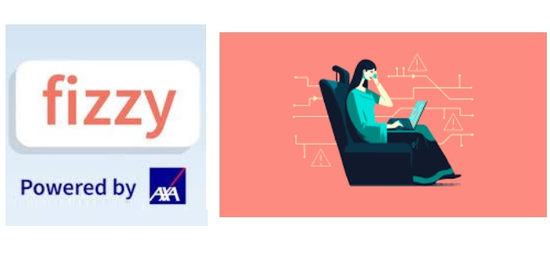
Fizzy via AXA
Master 2 - MsC2 DEIA - ECE Paris
Un cours de Yann FORNIER

Slide 18
Fizzy via AXA
Fizzy fut la première assurance française basée sur la Blockchain.
Elle fut développée en 2017 et fermée en 2019 par manque de clients.
L’idée était d’avoir une police d’assurance qui permettait le remboursement des clients en cas de retard de vol d’avion.
Le contrat permettait de recevoir une indemnisation automatique en cas de retard de plus de 2 heures sans aucune réclamation.
Master 2 - MsC2 DEIA - ECE Paris
Un cours de Yann FORNIER

Slide 19
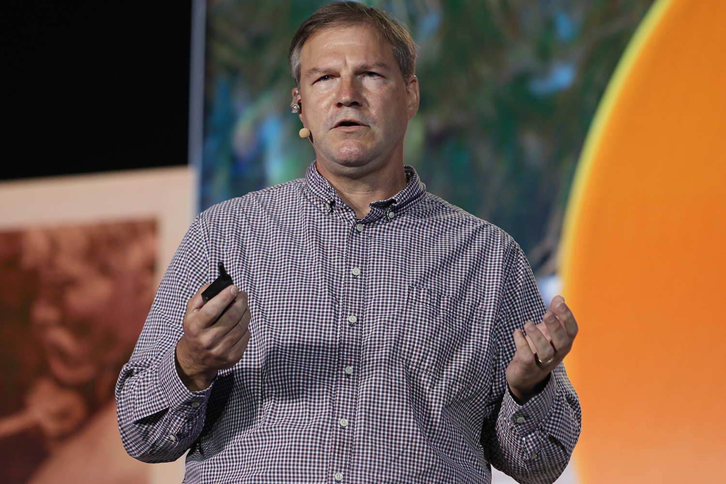
L’avenir des smart contracts dans les relations contractuelles
“Si le propriétaire cesse d’effectuer les versements, le smart contract peut invoquer un protocole qui rend automatiquement le contrôle du véhicule à la banque.”
Nick Szabo
Nick Szabo, créateur du concept de Smart Contract
Master 2 - MsC2 DEIA - ECE Paris
Un cours de Yann FORNIER
Notes:
Exemple avec un contrat de leasing.

Slide 20
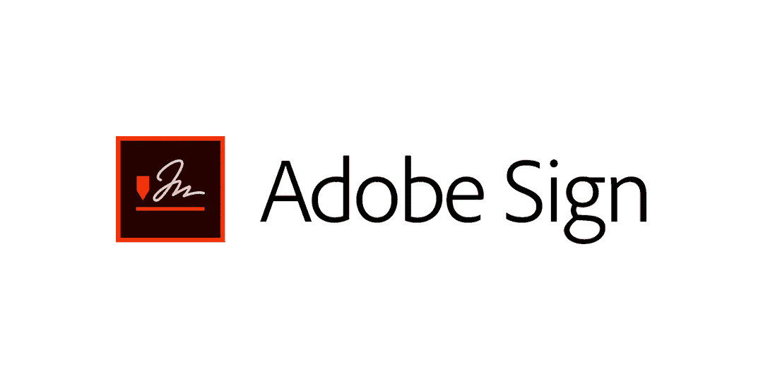
Signature électronique et Smart Contracts
La signature électronique permet de signer n’importe quel document de manière électronique.
Gain de temps en impression, stockage, envoi, etc…
Adobe Sign, la solution Adobe pour les signatures électroniques.
Master 2 - MsC2 DEIA - ECE Paris
Un cours de Yann FORNIER
Notes:
La signature électronique permet de signer n’importe quel document de manière électronique. Elle présente de nombreux avantages comme par exemple l’accélération des processus liés à la signature d’un document ou l’archivage numérique de ces documents. Véritable source d’économies financières pour les entreprises par la suppression des frais d’impression, d’acheminement, elle a également un énorme impact écologique.

Slide 21
Signature électronique et Smart Contracts
Un smart contract validé par signature électronique
Partie 1
Contrat électronique classique
Smart
Contract
Contrat électronique classique
Signe
Électroniquement
Partie 2
Signe
Électroniquement
Valide
condition 1
Valide
condition 2
Validation et intégration
Blockchain
SC
Master 2 - MsC2 DEIA - ECE Paris
Un cours de Yann FORNIER
Notes:
L’association de la signature électronique et des smarts contracts permettra, lorsque les smarts contracts bénéficieront d’un cadre légal défini, de réduire drastiquement tous les conflits d’intérêts liés à la contractualisation.

Slide 22
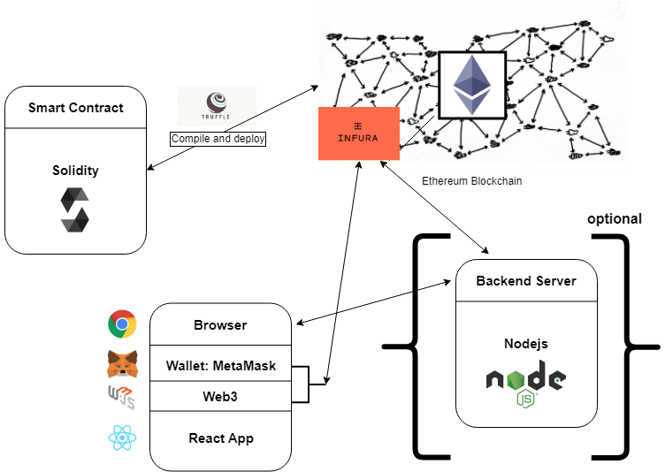
Comment créer un smart contract ?
Créer un smart contract est dans les grandes lignes strictement réservé aux développeurs, ces derniers reposent sur des dApps en layer 3.
Le développeur doit donc se connecter à son portefeuille digital via une API.
Ce portefeuille digital, une fois connecté à la blockchain, va agir en tant que backend.
Master 2 - MsC2 DEIA - ECE Paris
Un cours de Yann FORNIER
https://soliditydeveloper.com/solidity-overview-2020

Slide 23
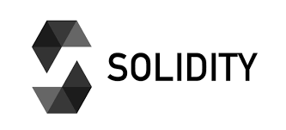
Comment créer un smart contract ?
L’écriture d’un smart contract se fait via un langage nommé Solidity. C’est le langage le plus utilisé pour la création de dApps.
Si vous souhaitez développer un smart contract, ce dernier prendra toujours la forme d’une classe avec des variables.
Master 2 - MsC2 DEIA - ECE Paris
Un cours de Yann FORNIER
Notes:
https://www.finyear.com/attachment/2063633/

Slide 24
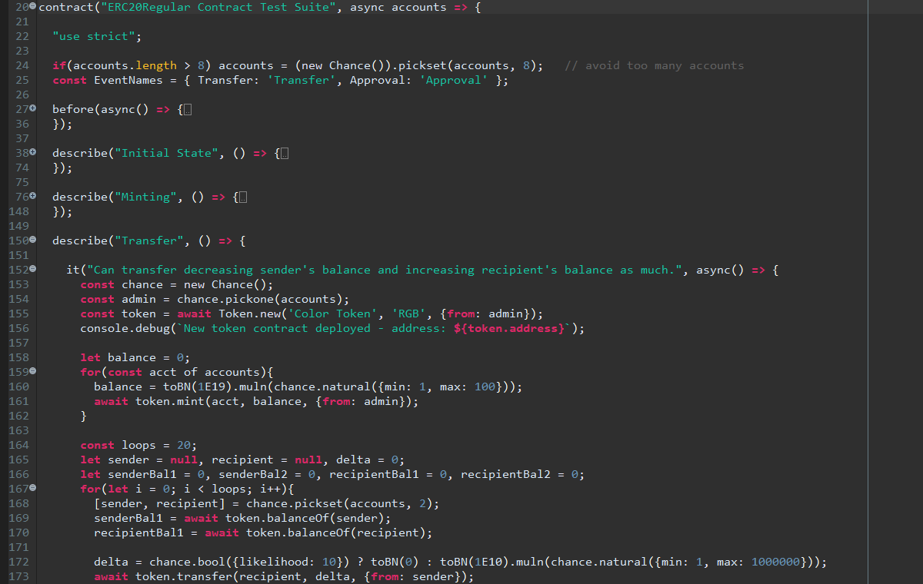
A quoi ressemble Solidity ?
Master 2 - MsC2 DEIA - ECE Paris
Un cours de Yann FORNIER

